Slide 1
Текстовый помощник
с использованием PyQt5

Slide 2

Что использовалось?
sys
datetime
numpy
requests
json
PyQt5
pandas

Slide 3
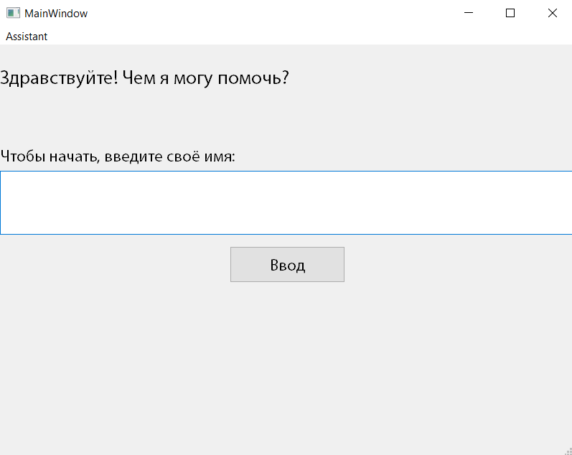
Функции
У приложения 7 функций
При открытии запрашивается имя пользователя, которое сохраняется в базе данных
Также приложение запоминает дату рождения пользователя

Slide 4
Функции
В основной функционал входят 7 запросов:
Какая сейчас погода?
Сколько сейчас времени?
Запиши мой список дел
Покажи мой список дел
Сколько дней до моего дня рождения?
Сколько дней до определенного дня?
Сколько часов до моего рейса?
Вводить запросы необходимо только как указано в queries.txt

Slide 5
Общие сведения о программе
~ 417 строчек кода + 116 строчек в файле main.ui
Программа сопровождается дополнительными файлами:
requirements.txt - список необходимых библиотек
queries.txt - список допустимых запросов
queries.csv - дата фрейм с запросами
data_about_users.csv - дата фрейм с данными о пользователях
timetables.csv - дата фрейм с данными о рейсах
todo.csv - дата фрейм со списком дел каждого пользователя

Slide 6
Проблемы и баги
Для перехода от функции к функции приходится несколько раз нажимать кнопку “Ввод”
Иногда выдаёт сообщения об ошибках, когда их нет
Программа зависает или закрывается
И ещё много пока что не найденных багов :)

Slide 7
Спасибо за внимание!

